Slide 1
SZKOŁA MISTRZOSTWA SPORTOWEGO - LICEUM OGÓLNOKSZTAŁCĄCE
UL. GOMULIŃSKIEGO 2, 05-800 PRUSZKÓW/ TEL: 22 758 89 62/ E-MAIL: sekretariat@smspruszkow.pl

Slide 2
OFERTA EDUKACYJNA W NASZEJ SZKOLE:
ODDZIAŁ OGÓLNOKSZTAŁCĄCY:
PRZEDMIOTY ROZSZERZONE: geografia, język angielski
ODDZIAŁ OGÓLNOKSZTAŁCĄCY SPORTOWY:
SPECJALIZACJA: koszykówka, piłka siatkowa, pływanie sportowe
PRZEDMIOTY ROZSZERZONE: geografia, język angielski
ODDZIAŁ MISTRZOSTWA SPORTOWEGO:
SPECJALIZACJA: piłka nożna
PRZEDMIOTY ROZSZERZONE: biologia, matematyka, język angielski

Slide 3
BAZA SZKOŁY

Slide 4
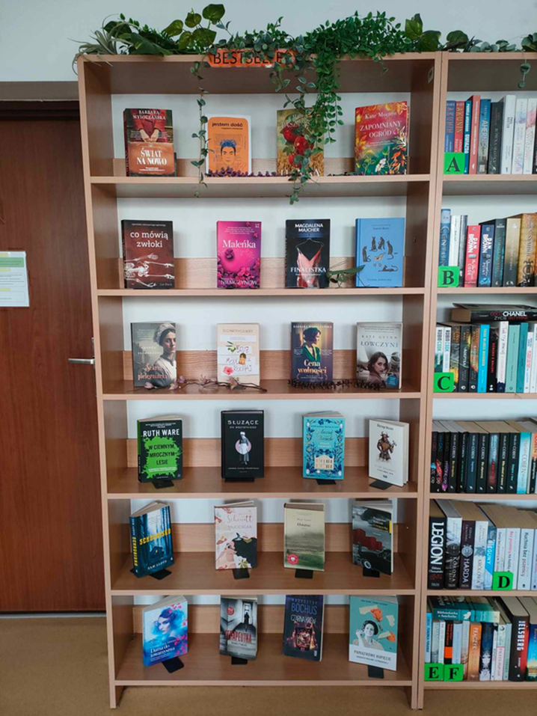
BIBLIOTEKA

Slide 5
STOŁÓWKA SKLEPIK MIKROFALÓWKI

Slide 6
OBIEKTY SPORTOWE SMS - LO

Slide 7
BOISKO SZKOLNE

Slide 8
NAJNOWSZY OBIEKT PŁYWALNIA PRZY SMS-LO

Slide 9
SPECJALIZACJE SPORTOWE
PIŁKA NOŻNA CHŁOPCÓW

Slide 10
SPECJALIZACJE SPORTOWE
PIŁKA SIATKOWA CHŁOPCÓW I DZIEWCZĄT

Slide 11
SPECJALIZACJE SPORTOWE
KOSZYKÓWKA CHŁOPCÓW

Slide 12
SPECJALIZACJE SPORTOWE
PŁYWANIE SPORTOWE DZIEWCZĄT I CHŁOPCÓW

Slide 13
SZKOLENIA SPORTOWE Z NAUKĄ IDĄ W PARZE
KONKURSY, OLIMPIADY, STYPENDIA STAROSTY I PREZESA RADY MINISTRÓW

Slide 14
NASI MISTRZOWIE

Slide 15
WYCIECZKI

Slide 16
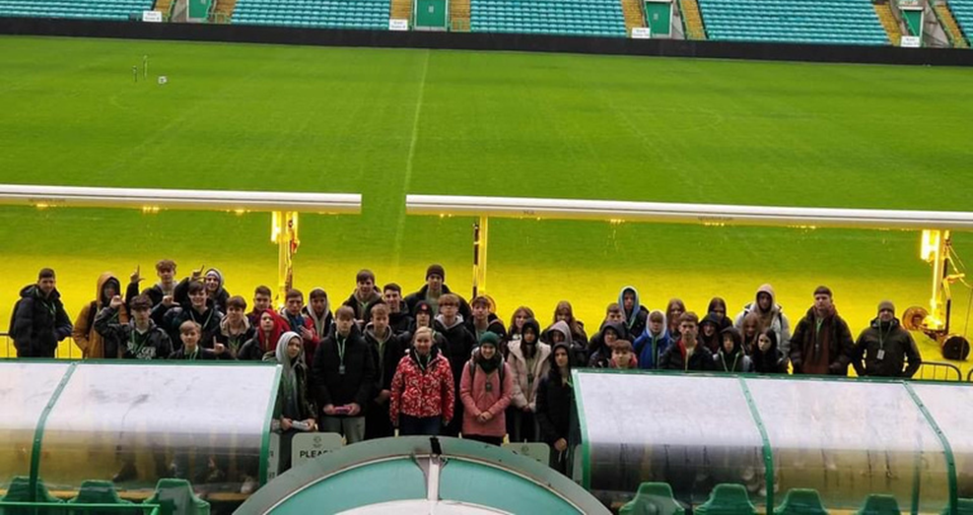
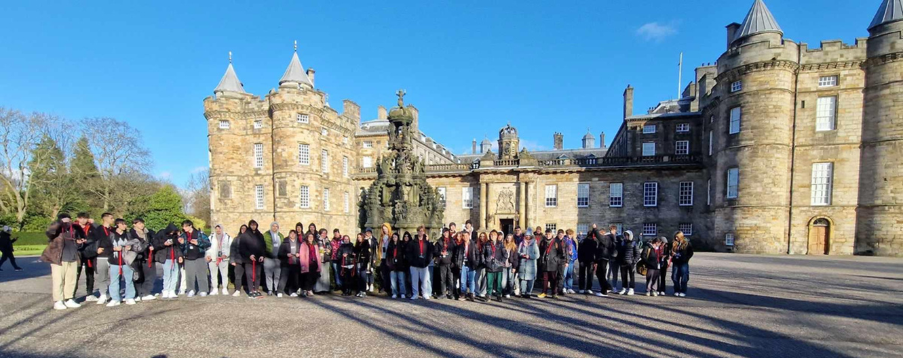
COROCZNY WYJAZD EDUKACYJNO-JĘZYKOWY
W ROKU SZKOLNYM 2022/23 KIERUNKIEM WYCIECZKI BYŁA WALIA.
W TYM ROKU UCZNIOWIE ODWIEDZILI SZKOCJĘ.

Slide 17
WYJAZD INTEGRACYJNY KLAS I
KLASY I WE WRZEŚNIU WYJEŻDŻAJĄ NA WYJAZD INEGRACYJNY NA MAZURY

Slide 18
SZKOLNE ZAWODY SPORTOWE, TURNIEJE

Slide 19
SAMORZĄD UCZNIOWSKI

Slide 20
ZAPRASZAMY
NA DNI OTWARTE
23 MARCA 2024
20 KWIETNIA 2024
w godz. 10.00-14.00

Slide 21
ZAPRASZAMY DO NAS!

